Slide 1
Direccionamiento de la red: IPv4
Aspectos básicos de networking: Capítulo 6

Slide 2
Objetivos
Explicar la estructura del direccionamiento IP y demostrar la capacidad de convertir números decimales en números binarios de 8 bits, y viceversa.
Según una dirección IPv4 determinada, clasificarla según el tipo y describir cómo se utiliza en la red.
Explicar cómo los ISP asignan direcciones a las redes y cómo los administradores hacen lo mismo dentro de las redes.
Determinar la porción de red de la dirección host y explicar la función que cumple la máscara de subred en la división de las redes.
Según la información de direccionamiento IPv4 y los criterios de diseño, calcular los componentes de direccionamiento adecuados.
Utilizar las utilidades de prueba comunes para verificar y probar la conectividad de red y el estado operativo del stack de protocolos IP en un host.

Slide 3
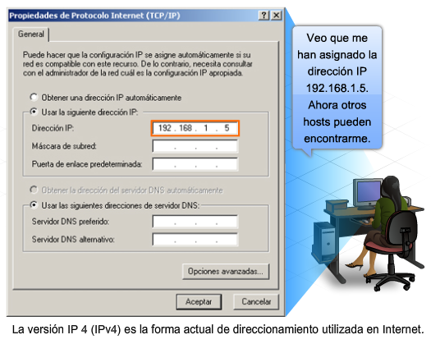
Estructura de direccionamiento IP
Describa la estructura decimal punteada de una dirección IP binaria y etiquete sus partes

Slide 4
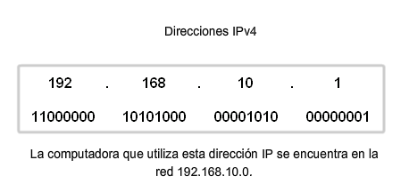
Estructura de direccionamiento IP
Describa la función general de los números binarios de 8 bits en el direccionamiento de red y convierta los números binarios de 8 bits en números decimales

Slide 5
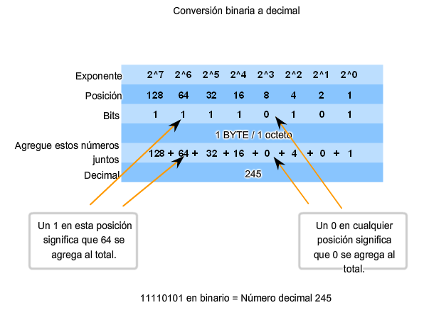
Estructura de direccionamiento IP
Practique convertir los números binarios de 8 bits en números decimales

Slide 6
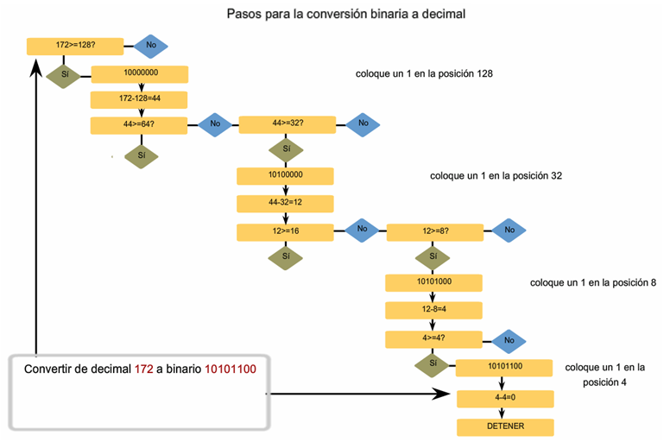
Estructura de direccionamiento IP
Convierta los números decimales en números binarios de 8 bits

Slide 7
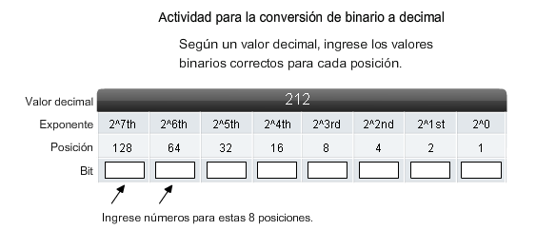
Estructura de direccionamiento IP
Practique convertir los números decimales en números binarios de 8 bits

Slide 8
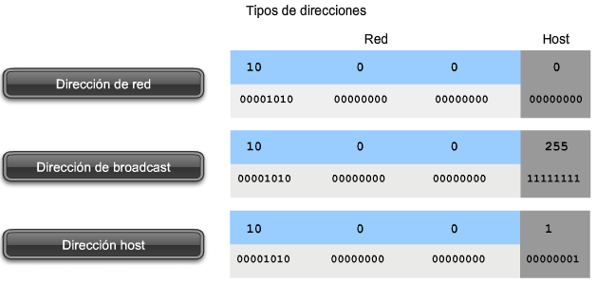
Clasificación y definición de direcciones IPv4
Nombre los tres tipos de direcciones de la red y describa el propósito de cada tipo

Slide 9
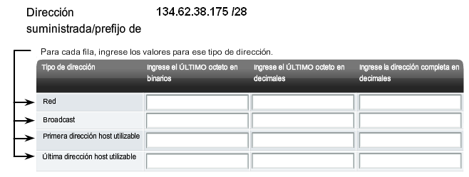
Clasificación y definición de direcciones IPv4
Determine las direcciones host, de broadcast y de red para una combinación de prefijos y una dirección determinada

Slide 10
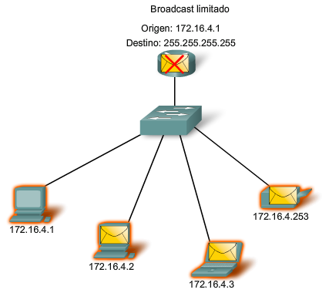
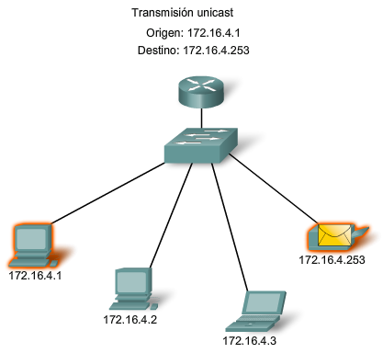
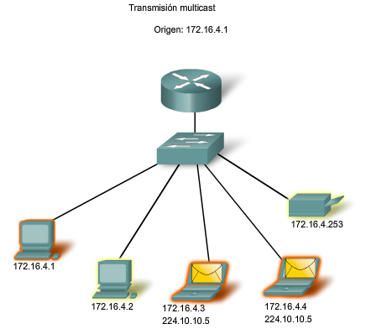
Clasificación y definición de direcciones IPv4
Nombre los tres tipos de comunicaciones en la capa de red y describa las características de cada tipo

Slide 11
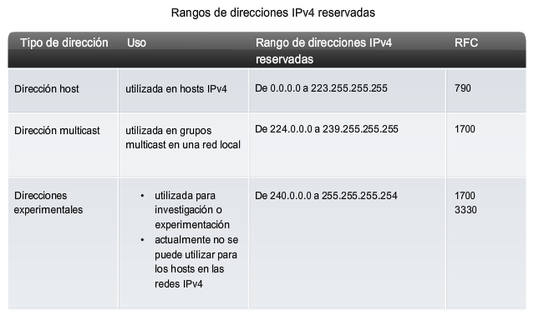
Clasificación y definición de direcciones IPv4
Identifique los rangos de direcciones reservados para estos propósitos especiales en el protocolo IPv4

Slide 12
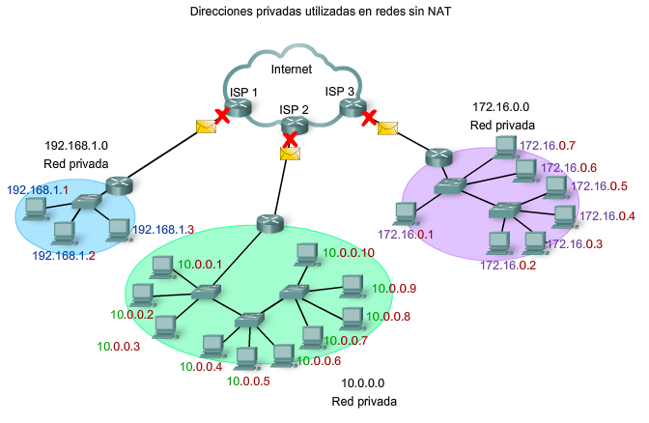
Clasificación y definición de direcciones IPv4
Defina las direcciones públicas y las direcciones privadas

Slide 13
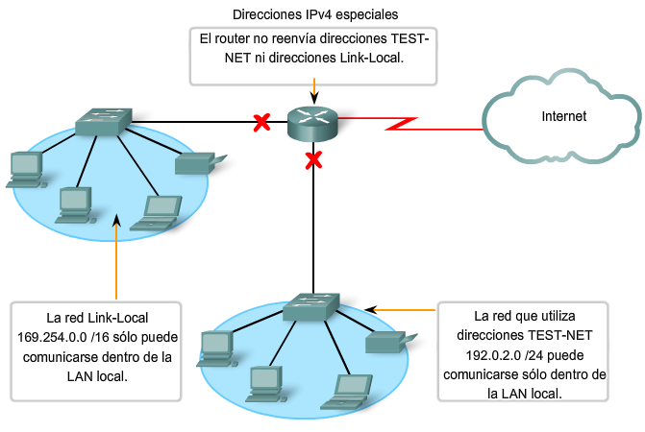
Clasificación y definición de direcciones IPv4
Describa el propósito de varias direcciones especiales

Slide 14
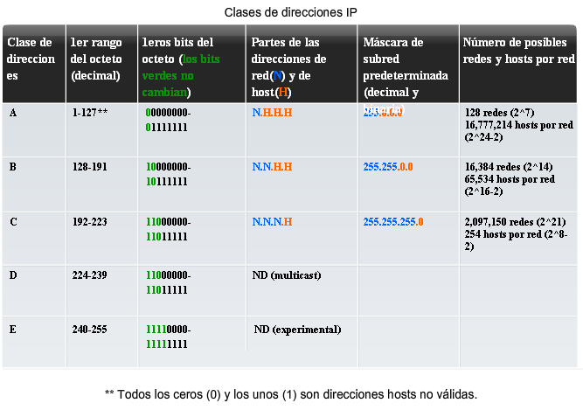
Clasificación y definición de direcciones IPv4
Identifique el método histórico para la asignación de direcciones y los problemas asociados con ese método

Slide 15
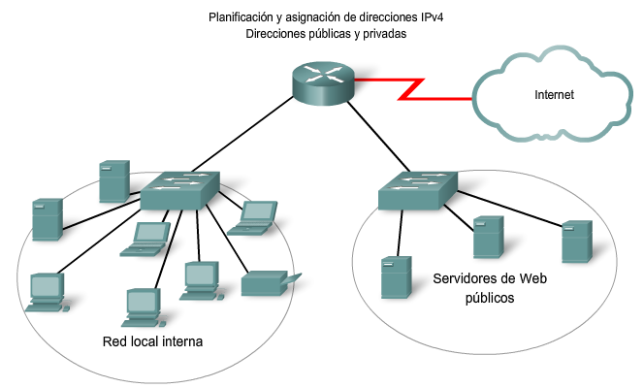
Asignación de direcciones
Explique la importancia de utilizar un proceso estructurado para asignar direcciones IP a hosts y las consecuencias derivadas de elegir direcciones privadas en lugar de direcciones públicas

Slide 16
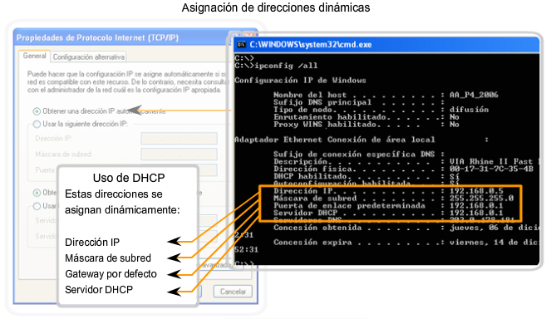
Asignación de direcciones
Explique de qué manera los dispositivos de usuarios finales pueden obtener direcciones estáticamente mediante un administrador o dinámicamente mediante un protocolo DHCP

Slide 17
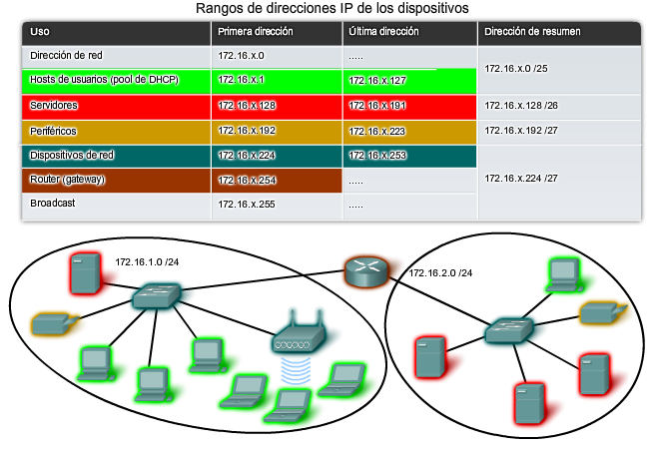
Asignación de direcciones
Explique qué tipos de direcciones se deben asignar a dispositivos que no son los de los usuarios finales

Slide 18
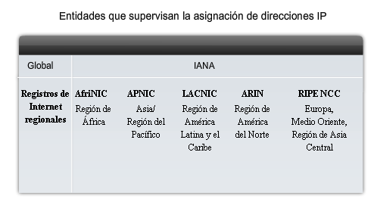
Asignación de direcciones
Describa el proceso para la solicitud de direcciones públicas IPv4, la función que cumplen los ISP en este proceso y la función de las agencias regionales que administran los registros de direcciones IP

Slide 19
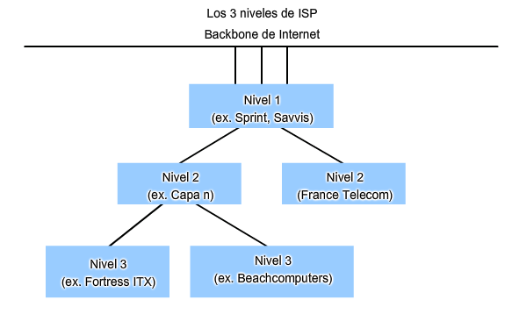
Asignación de direcciones
Identifique los diferentes tipos de ISP y sus respectivas funciones en el momento de proporcionar conectividad a Internet

Slide 20
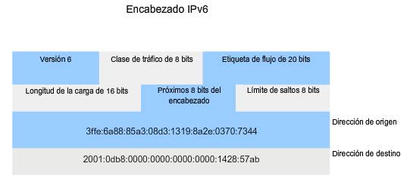
Asignación de direcciones
Identifique los cambios realizados al protocolo IP en IPv6 y describa la motivación para la migración de IPv4 a IPv6

Slide 21
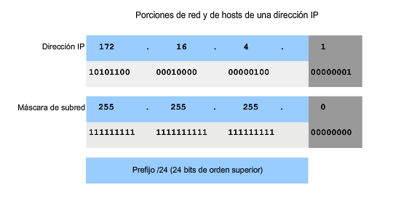
Determinación de la porción de red de la dirección host y la función que cumple la máscara de subred
Describa cómo se utiliza la máscara de subred para crear y especificar las porciones de host y de red de una dirección IP

Slide 22
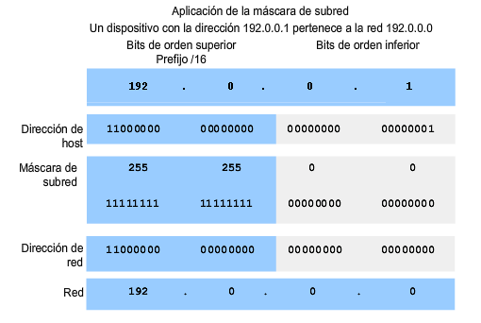
Determinación de la porción de red de la dirección host y la función que cumple la máscara de subred
Utilice la máscara de subred y el proceso ANDing para extraer la dirección de red de la dirección IP

Slide 23
Determinación de la porción de red de la dirección host y la función que cumple la máscara de subred
Utilice la lógica AND para determinar un resultado

Slide 24
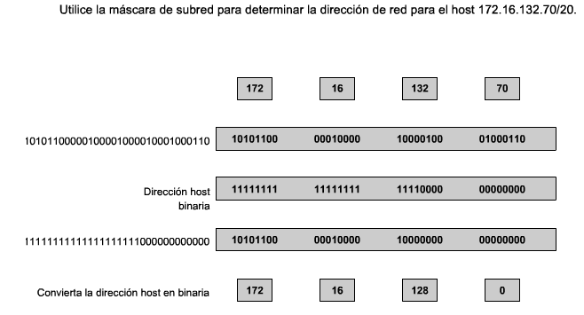
Determinación de la porción de red de la dirección host y la función que cumple la máscara de subred
Observe los pasos del proceso AND de una máscara de subred y una dirección host IPv4

Slide 25
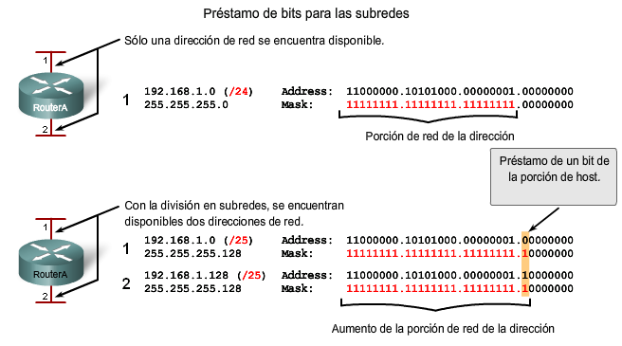
Cálculo de direcciones
Utilice la máscara de subred para dividir una red en redes más pequeñas y describa las consecuencias derivadas de la división de redes para los planificadores de redes

Slide 26
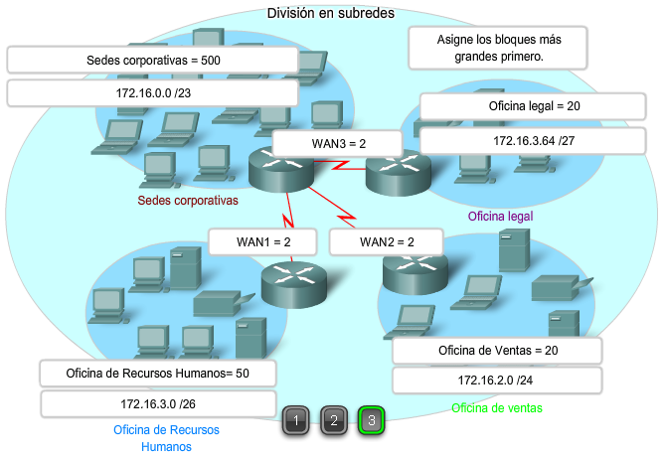
Cálculo de direcciones
Extraiga las direcciones de red de las direcciones host mediante la máscara de subred

Slide 27
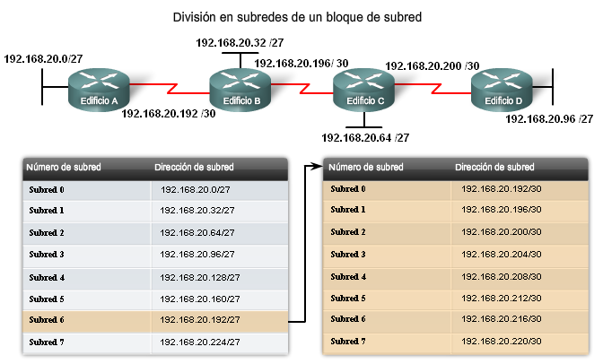
Cálculo de direcciones
Según una dirección y una máscara de subred determinadas, calcule la cantidad de hosts en un rango de red

Slide 28
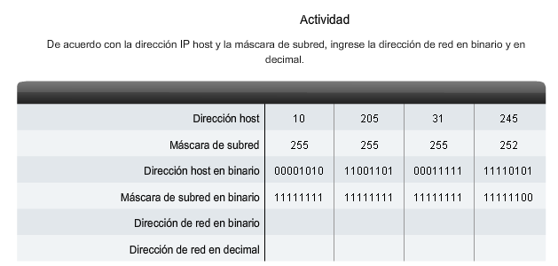
Cálculo de direcciones
Según una dirección de subred y una máscara de subred determinadas, calcule la dirección de red, las direcciones host y la dirección de broadcast

Slide 29
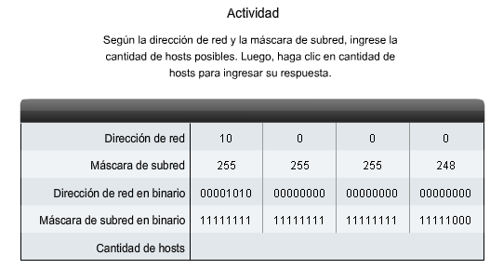
Cálculo de direcciones
Según un repositorio de direcciones y máscaras determinado, asigne un parámetro de host con dirección, máscara y gateway

Slide 30
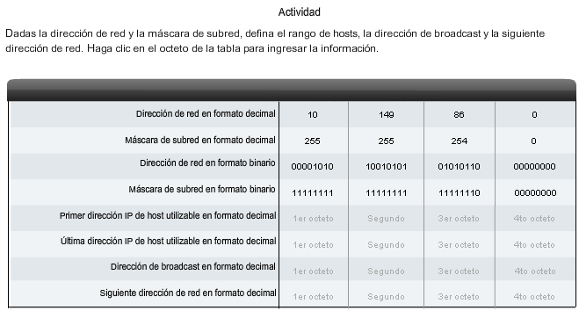
Cálculo de direcciones
Según un diagrama de una red de capas múltiples, rango de direcciones, cantidad de hosts en cada red y rangos para cada red, cree un esquema de red para asignar rangos de direccionamiento a cada red

Slide 31
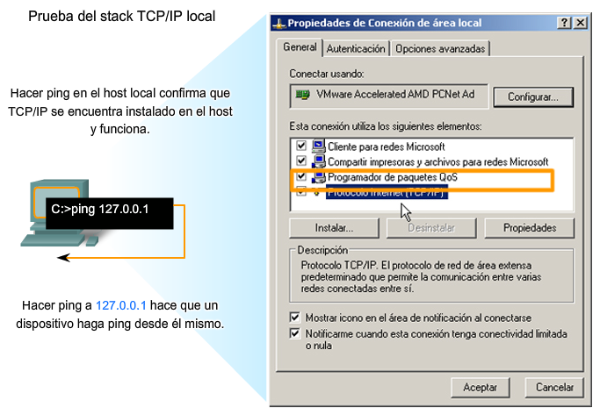
Prueba de la capa de red
Describa la función general del comando “ping”, enumere los pasos de su uso en una red y use dicho comando para determinar si el protocolo IP está funcionando en un host local

Slide 32
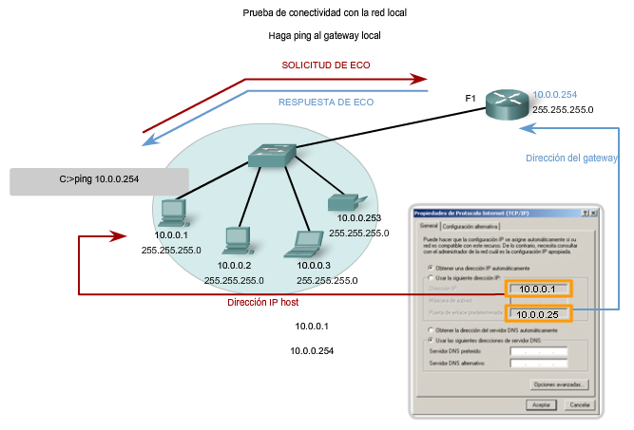
Prueba de la capa de red
Utilice el comando “ping” para verificar que un host local pueda comunicarse con una gateway a través de una red de área local

Slide 33
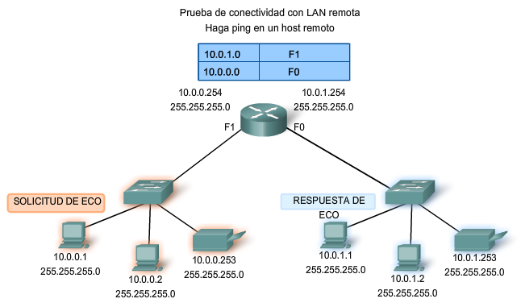
Prueba de la capa de red
Utilice el comando “ping” para verificar que un host local pueda comunicarse a través de una gateway con un dispositivo ubicado en una red remota

Slide 34
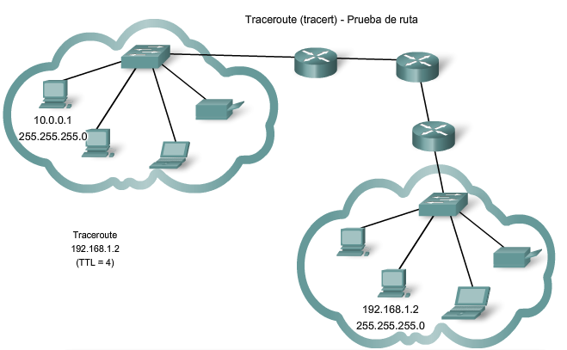
Prueba de la capa de red
Utilice “tracert”/“traceroute” para observar la ruta entre dos dispositivos mientras éstos se comunican y enumere los pasos de las operaciones de “tracert”/“traceroute”

Slide 35
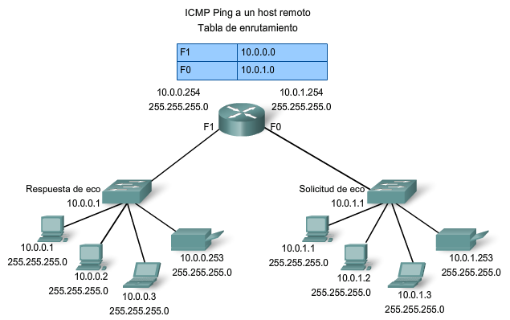
Prueba de la capa de red
Describa la función de ICMP en el conjunto de aplicaciones TCP/IP y su impacto sobre el protocolo IP

Slide 36
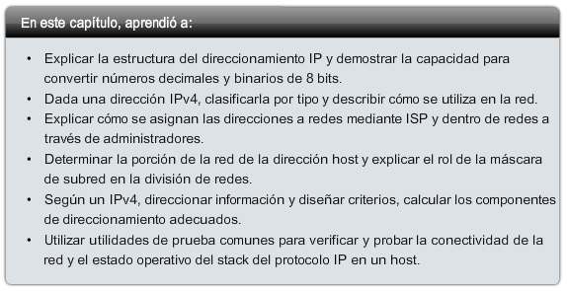
Resumen

